Slide 1
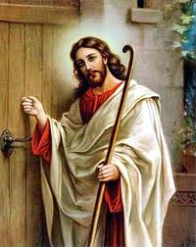
L-Avvent

Slide 2
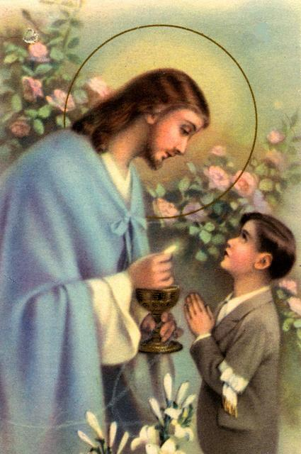
Xi jfisser l-Avvent? Il-Kelma Avvent tfisser miġja. F’dan iż-żmien niċċelebraw it-tliet miġjiet ta’ Ġesú.
Meta Ġesù ġie fid-dinja elfejn sena ilu.
Meta Ġesù se jerġa’ jiġi fl-aħħar tad-dinja.
Meta Ġesù jiġi ġewwa fina fit-tqarbin.

Slide 3
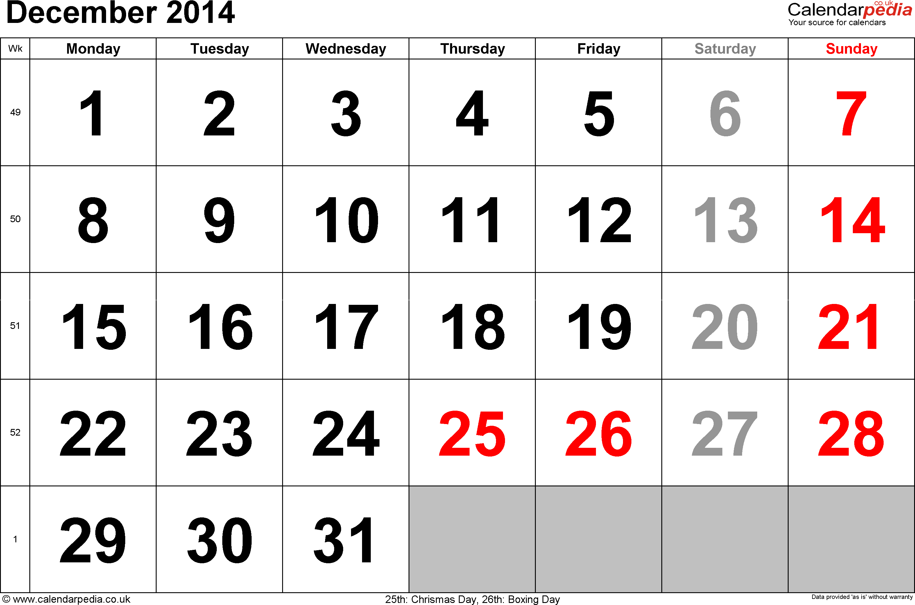
X’taf aktar dwar l-Avvent?
L-Avvent jibda erbat iħdud qabel il-Milied.
Biex aħna ngħixu flimkien mal-Knisja l-erbat iħdud tal-Avvent fil-knisja tintrama l-girlanda.

Slide 4
Kif tkun il-girlanda?
Peress li l-Avvent twil erbat iħdud fil-girlanda ikun hemm erba’ xemgħat.
Ma’ kull Ħadd li jgħaddi tinxtegħel xemgħa.

Slide 5
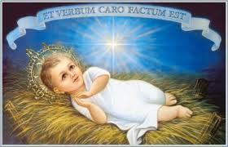
Għaliex jinxtegħlu x-xemgħat?
Jinxtegħlu x-xemgħat għax id-dawl jirrappreżenta lil Ġesù Kristu.
Ma’ kull xemgħa li tinxtegħel aktar inkunu qed nersqu lejn il-festa tat-twelid ta’ Ġesu.

Slide 6
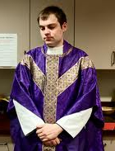
Kif ikunu dawn ix-xemgħat?
Tliet xemgħat ikunu vjola u dawn jirrapreżentaw it-tama, paċi u mħabba.
Ix-xemgħa tat-tielet Ħadd tkun roża biex tfakkarna fil-ferħ li jkun ser iġibilna Kristu meta jitwieled.
F’dan iż-żmien anki l-qassis ikun liebes il-vjola.

Slide 7
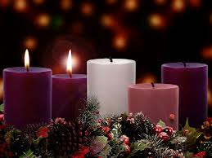
....Aktar dwar ix-xemgħat
Ix-xemgħa l-oħra tkun roża u tirrapreżenta l-ferħ.
Din tinxtegħel fit-tielet Ħadd tal-Avvent.
Fin-nofs tal-girlanda titpoġġa xemgħa bajda li tinxtegħel nhar il-Milied.

